Slide 1
인수인계 구동 과정
Lee-Won-Il

Slide 2
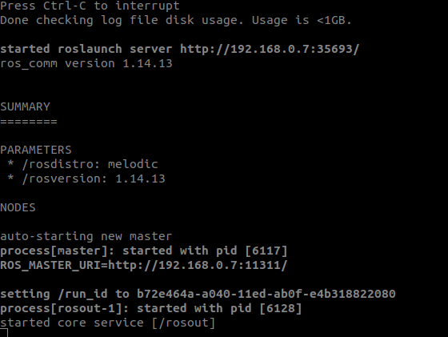
책상(공통)
입력: Ctrl+Alt+T
명령어 입력: roscore
설명: Started core service 뜨면 완료

Slide 3

책상
입력: Ctrl+Alt+T
명령어 입력: rosrun icsr bog_master.py
설명: PC 파이썬 파일 실행

Slide 4
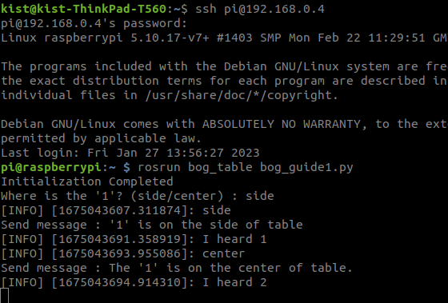
책상
192.168.0.4
1
입력: Ctrl+Alt+T
PC 명령어 입력: ssh pi@192.168.0.4
PC 명령어 입력: rosrun bog_table bog_guide1.py

Slide 5
책상
192.168.0.5
2
입력: Ctrl+Alt+T
PC 명령어 입력: ssh pi@192.168.0.5
PC 명령어 입력: rosrun bog_table bog_guide2.py

Slide 6
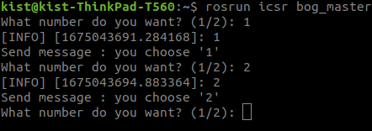
책상
rosrun icsr bog_master.py 입력했던 창에서
입력: 1, 2
설명: 리니어 모터 구동

Slide 7
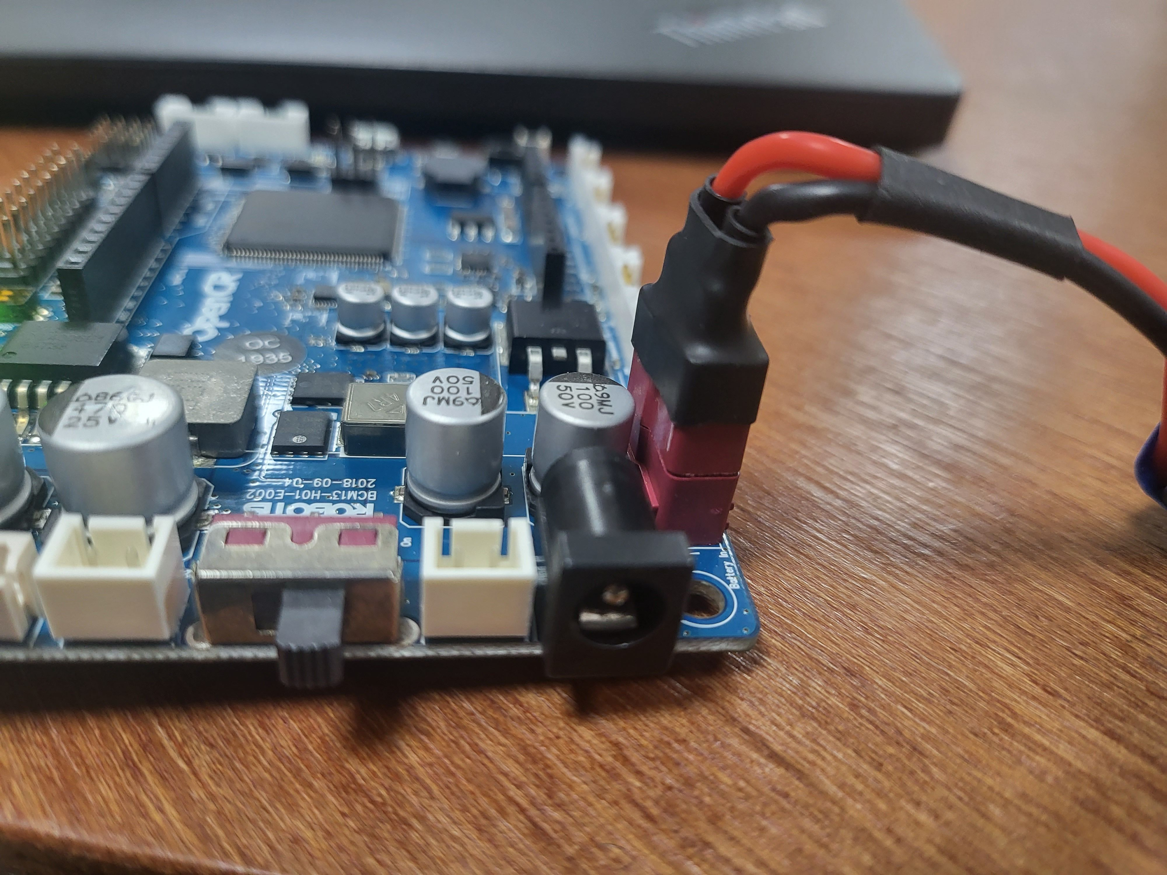
의자
배터리 장착 및 토글 스위치 on (기판에 on이라 적힘)

Slide 8
의자(공통)
입력: Ctrl+Alt+T
명령어 입력: roscore

Slide 9
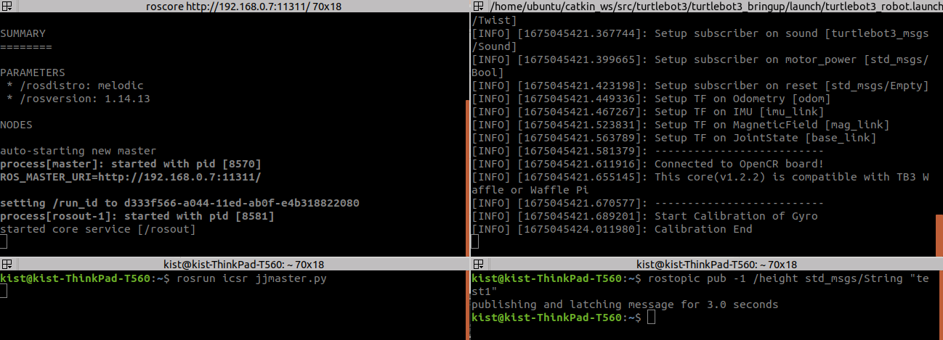
의자
명령어 입력: roscore

Slide 10
의자
명령어 입력: ssh ubuntu@172.168.0.112
명령어 입력: roslaunch turtlebot3_slam turtlebot3_slam.launch
설명: Callibration End 뜨면 완료

Slide 11
의자
명령어 입력: rosrun icsr jjmaster.py
설명: icsr은 파일 경로, py은 코드가 있는 파이썬 파일

Slide 12
의자
명령어 입력: rostopic pub -1 /height std_msgs/String “test1”
명령어 입력: rostopic pub -1 /height std_msgs/String “test3”
설명: rostopic pub(명령을 준다) -1(한번만) 주는 데이터 “데이터명”

Slide 13
책장-앱
배터리 장착 혹은 전원선 연결
+토글 스위치 on

Slide 14
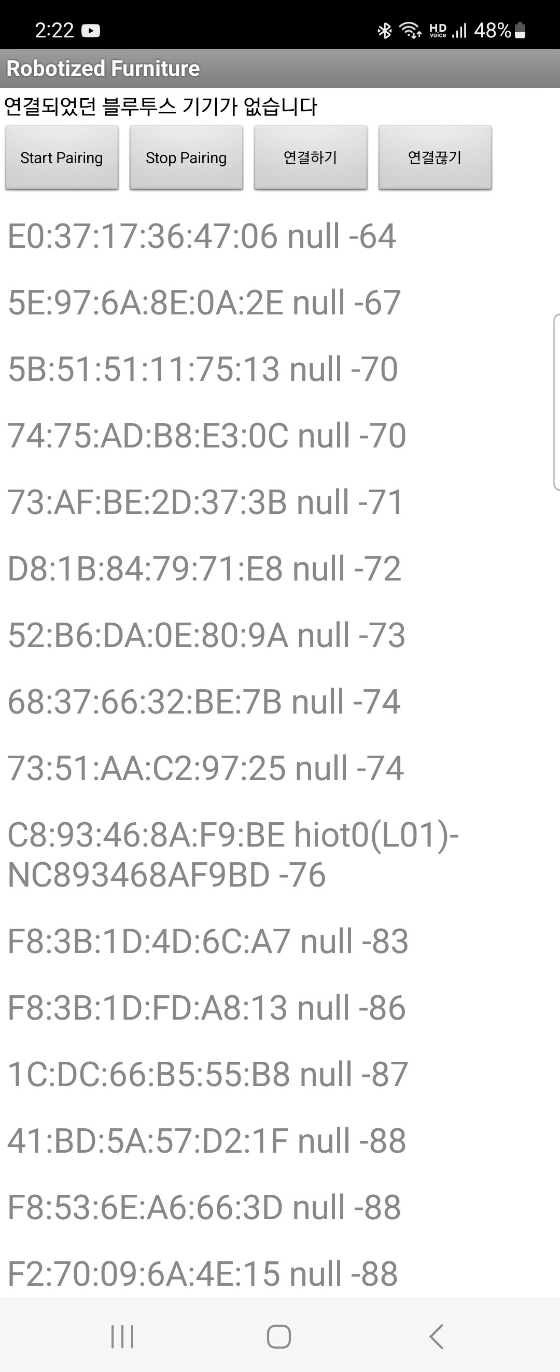
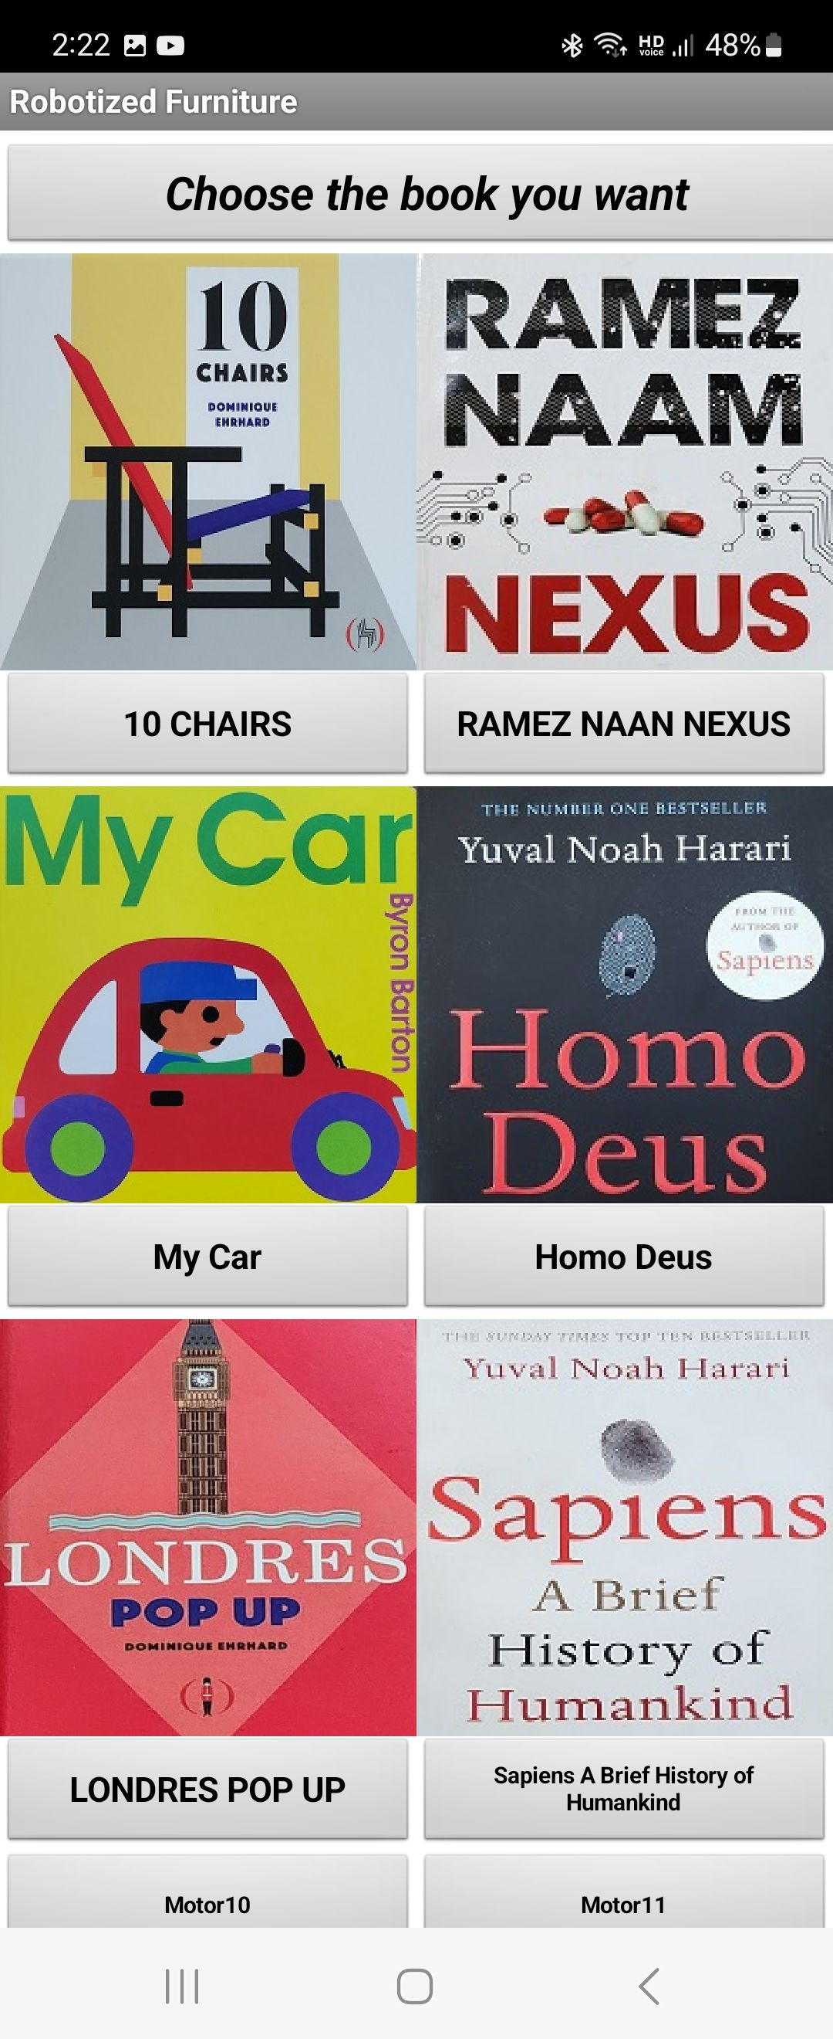
앱-책장
Start Pairing-Stop Pairing-블루투스 기기 선택-버튼 클릭

Slide 15
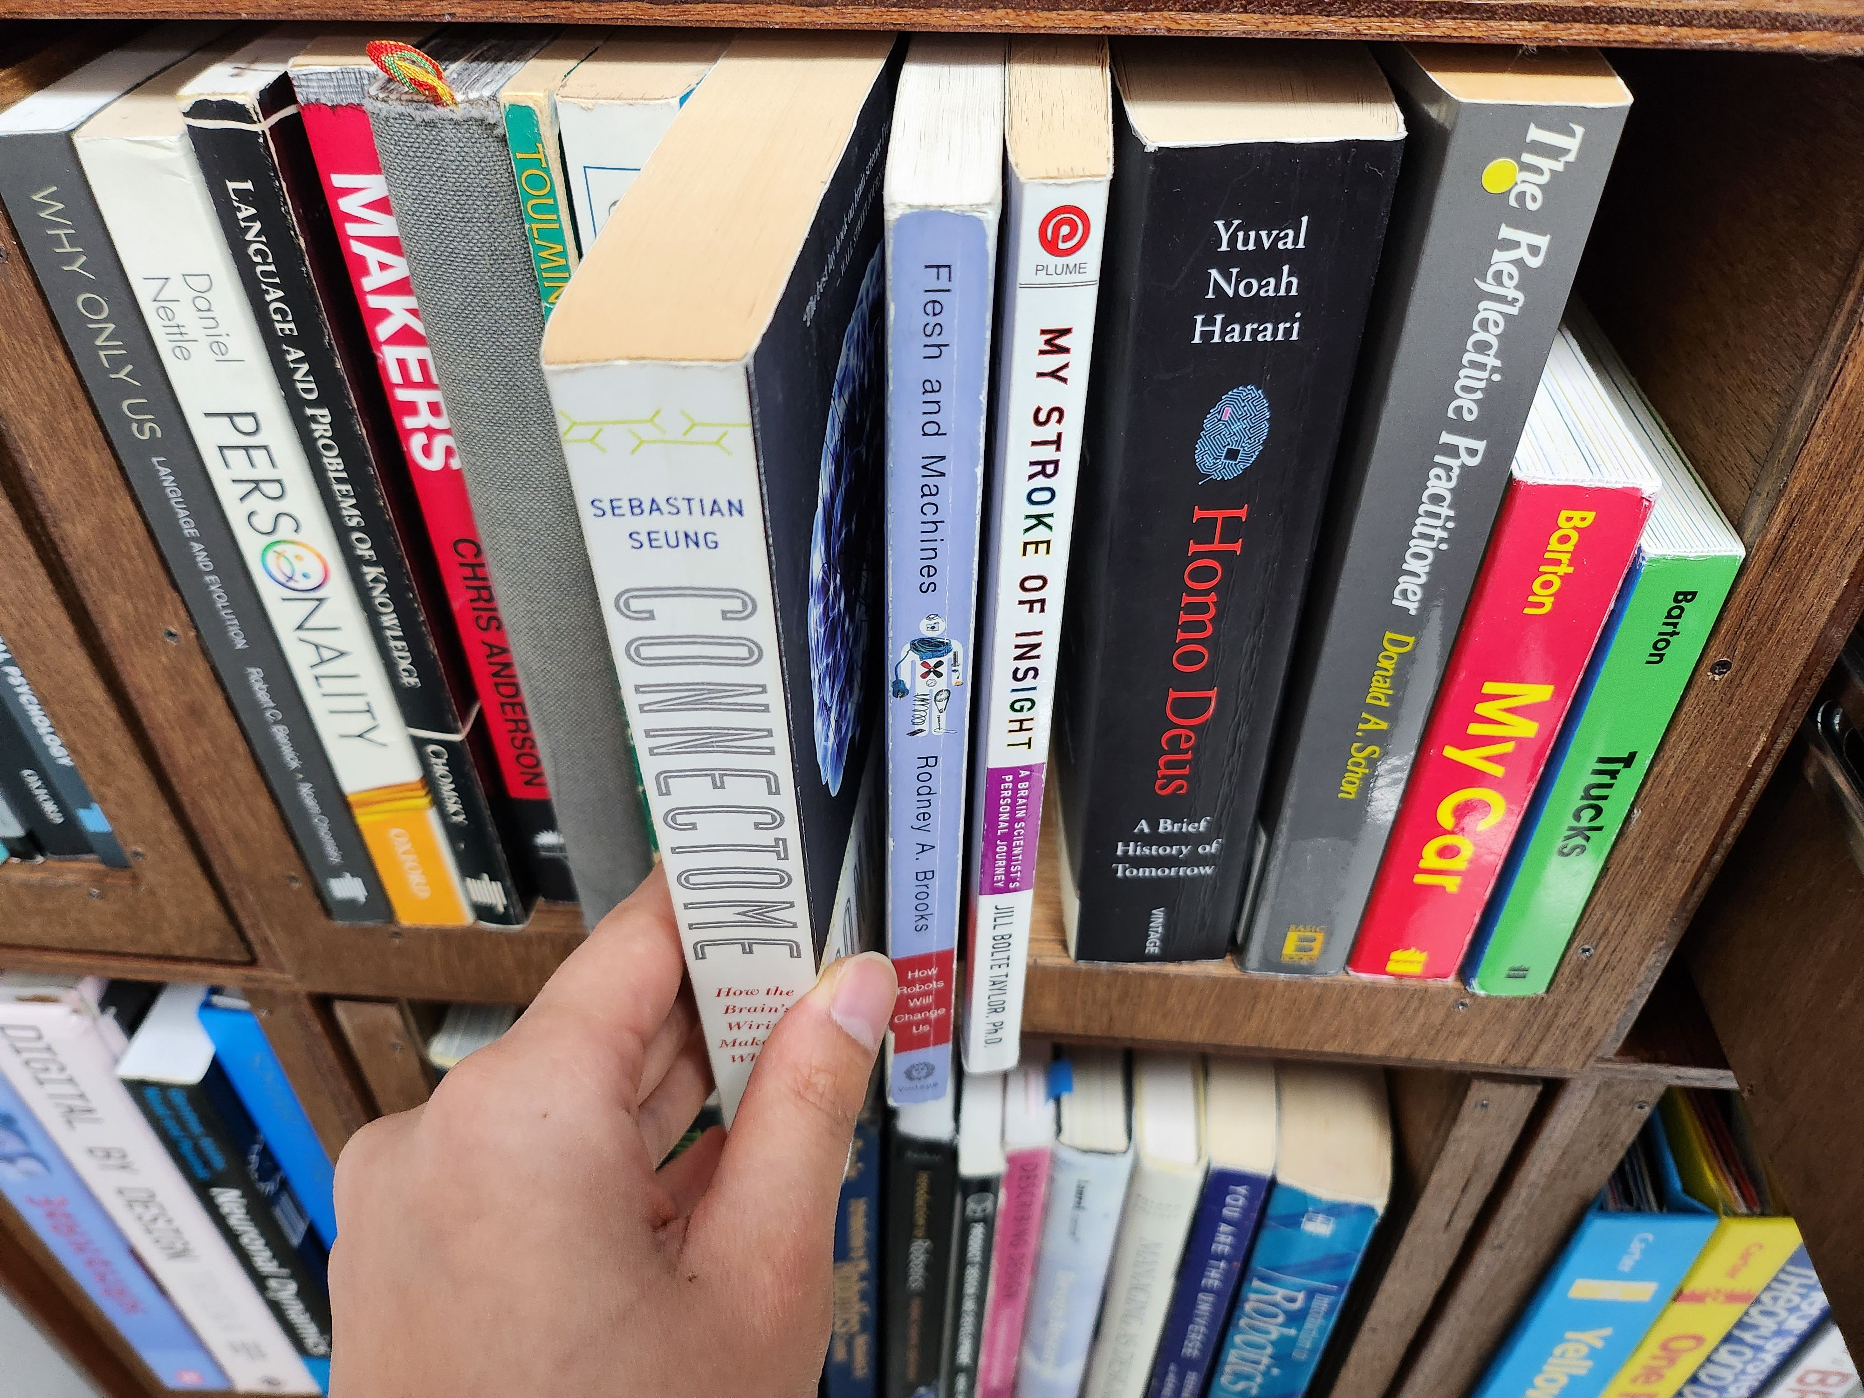
책장
서랍 열기 (앱) - 책 뽑기 – 초음파 센서 감지 – 서랍 닫힘

Slide 16
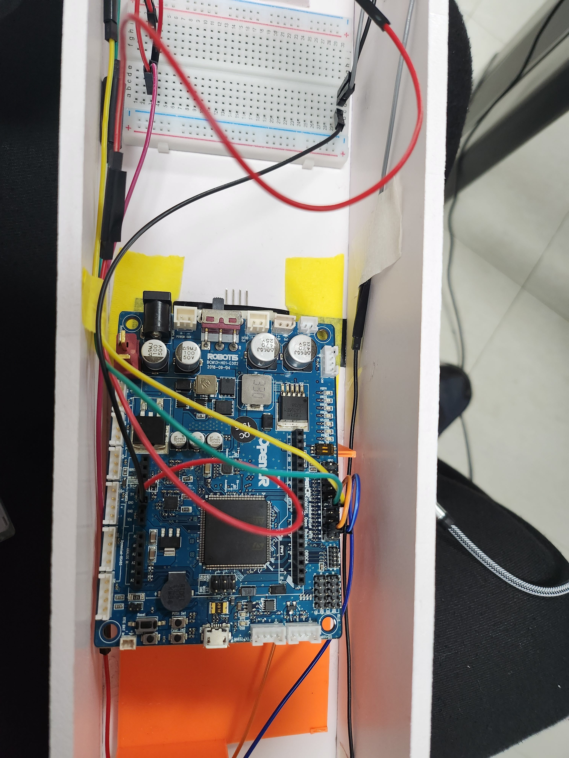
키 높이 장치
센서 2개 – 위쪽 센서 근접: 어른
아래쪽 센서 근접: 어린이

